Slide 1
Presentation of the final project
Presenter：Zhū Yàntóng (James) Student number：201918010413 Time：2023

Slide 2
Table of Contents
Background and significance of the chosen topic
Research ideas and methods (specific steps)
Visualisation of results

Slide 3
01
Background and significance of the chosen topic

Slide 4
Background and significance of the chosen topic
Public Health Importance
Data-driven Decision Making
The topic of using Python for analyzing and visualizing global AIDS data is significant for public health research because it provides an efficient tool for monitoring disease prevalence and identifying high-risk groups.
The use of data analytics and visualization tools in public health decision-making can improve resource allocation and intervention strategies, and Python offers a powerful platform for processing and analyzing large and complex datasets.
01
02
03
04
Scientific Contribution
Innovation and Technology
The analysis and visualization of AIDS data using Python can contribute to the scientific understanding of the disease and its impact on different populations, and guide future research in the field of AIDS epidemiology.
The use of Python for data analysis and visualization is an innovative approach to public health research that can promote the development of more effective prevention and treatment strategies for AIDS and other infectious diseases.

Slide 5
02
Research ideas and methods (specific steps)

Slide 6
Research idea
Understanding the basics of the dataset and the data types provides the basis for later data processing and visual presentation.
01
Understanding the data set
Cleaning, processing, grouping and other operations on the data in preparation for later visualisation
02
Data processing
A Python visualisation library is used to show the distribution of data, trends, etc. to visualise the number of HIV cases, deaths and survivals in different regions.
03
Visualisation

Slide 7
Methods
01
02
03
Use the functions in the matplotlib library and the seaborn library to visualise the data, such as drawing bar charts, line charts, heat maps, pie charts, etc. Also, parameters such as graph size and colour can be set using the rcParams property.
Use the read_csv function in the pandas library to read the csv file and read the data into the DataFrame.
Use some of the common functions in the pandas library such as head(), info(), groupby(), etc. to process and count data.

Slide 8
Specific Steps
1
2
3
Import of required libraries and datasets: os, matplotlib.pyplot, pandas, seaborn and matplotlib libraries, and 6 CSV files containing HIV-related data (cases, deaths, infected persons, ART coverage, ART child coverage and PMTCT).
Read the 6 datasets via pd.read_csv() and use the .head() and .info() functions to view information such as the first 5 rows of the dataset and the data type.
Set the drawing style of seaborn.

Slide 9

Specific Steps
The HIV case, death and infected data were grouped separately, and the median of each group was calculated using the groupby() function with WHO region and year as the grouping criteria, and heatmap() function was used to plot the heat map. Meanwhile, the sort_values() function and the barplot() or lineplot() functions are used to sort and visualise the mortality and infected data respectively. Where, for the visualisation function, the function returns an AxesSubplot object and uses the set_title() function to add a title and the show() function to display the image.
For HIV treatment coverage, ART child coverage and Prevention of Mother-to-Child Transmission data, hist() functions were used to plot histograms.
4
5

Slide 10
Specific Steps
For antiretroviral treatment coverage data, use the drop() function to remove unnecessary columns and use the groupby() function to calculate the sum of each grouping using WHO regions as the grouping condition and plot the barplot() function. Also, use the mean() function and barplot() function to calculate the median of each grouping and plot the bar graph.
6
For ART child coverage data, use the drop() function to remove unnecessary columns and use the groupby() function to calculate the sum of each group using WHO regions as the grouping condition and the pie() function to plot a pie chart.
7
For preventing mother-to-child transmission data, use the drop() function to remove unnecessary columns and use the groupby() function to calculate the median of each group and plot the bar graph using WHO regions as the grouping criteria.
8
9
Use the show() function to display all drawn images.

Slide 11
03
Visualisation of results

Slide 12
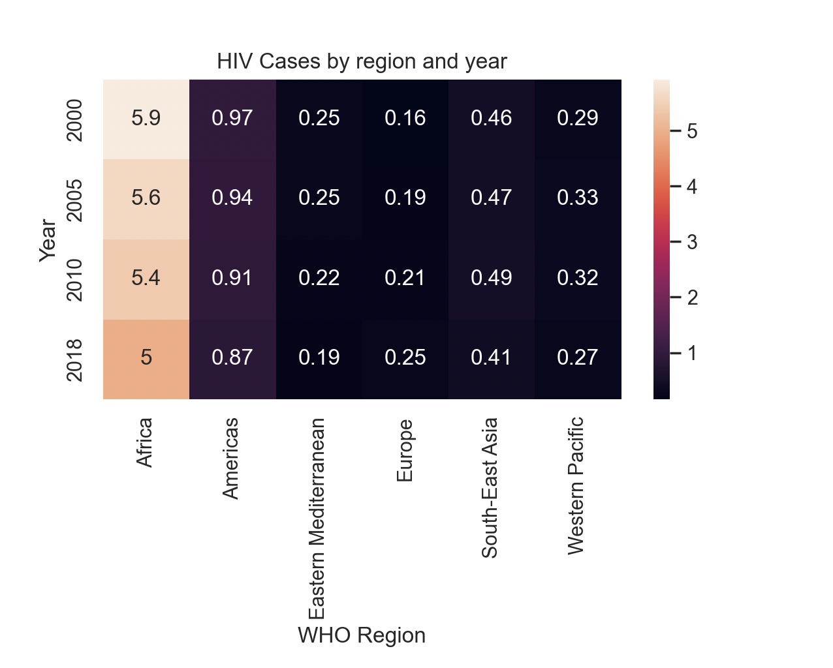
Visualisation of results
输入你的标题
在这里输入你需要的文本内容在这里输入你需要的文本内容在这里输入你需要的文本内容在这里输入你需要的文本内容在这里输入你需要的文本内容

Slide 13
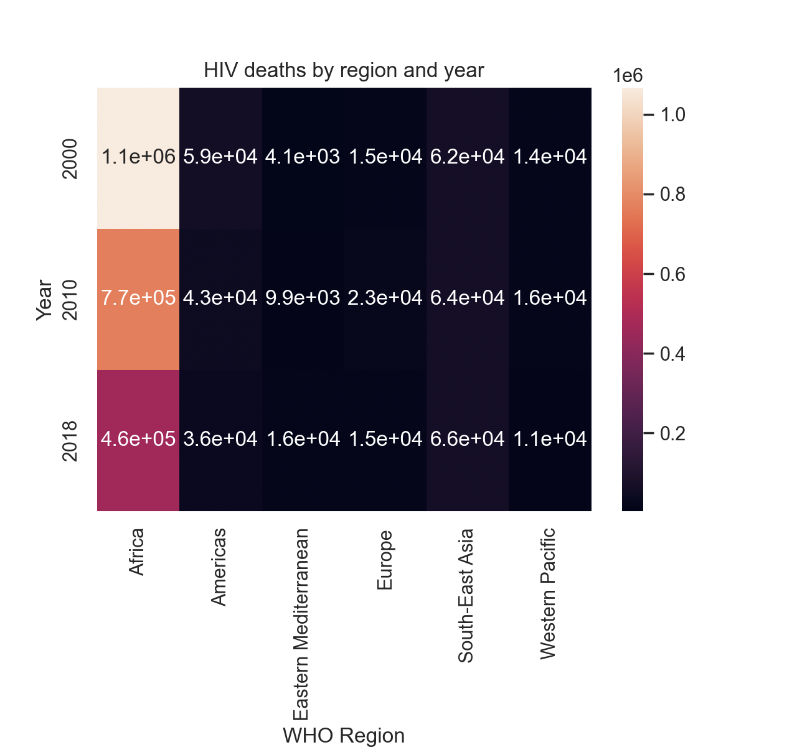
Visualisation of results
输入你的标题
在这里输入你需要的文本内容在这里输入你需要的文本内容在这里输入你需要的文本内容在这里输入你需要的文本内容在这里输入你需要的文本内容

Slide 14
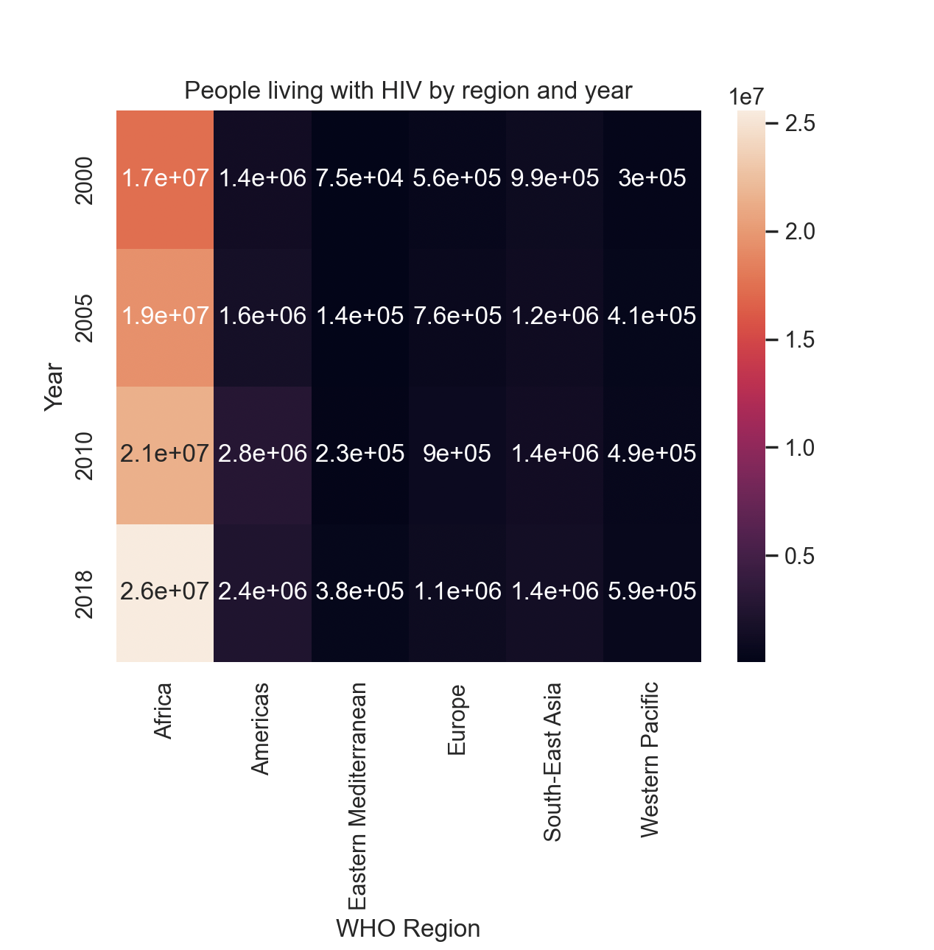
Visualisation of results
输入你的标题
在这里输入你需要的文本内容在这里输入你需要的文本内容在这里输入你需要的文本内容在这里输入你需要的文本内容在这里输入你需要的文本内容

Slide 15
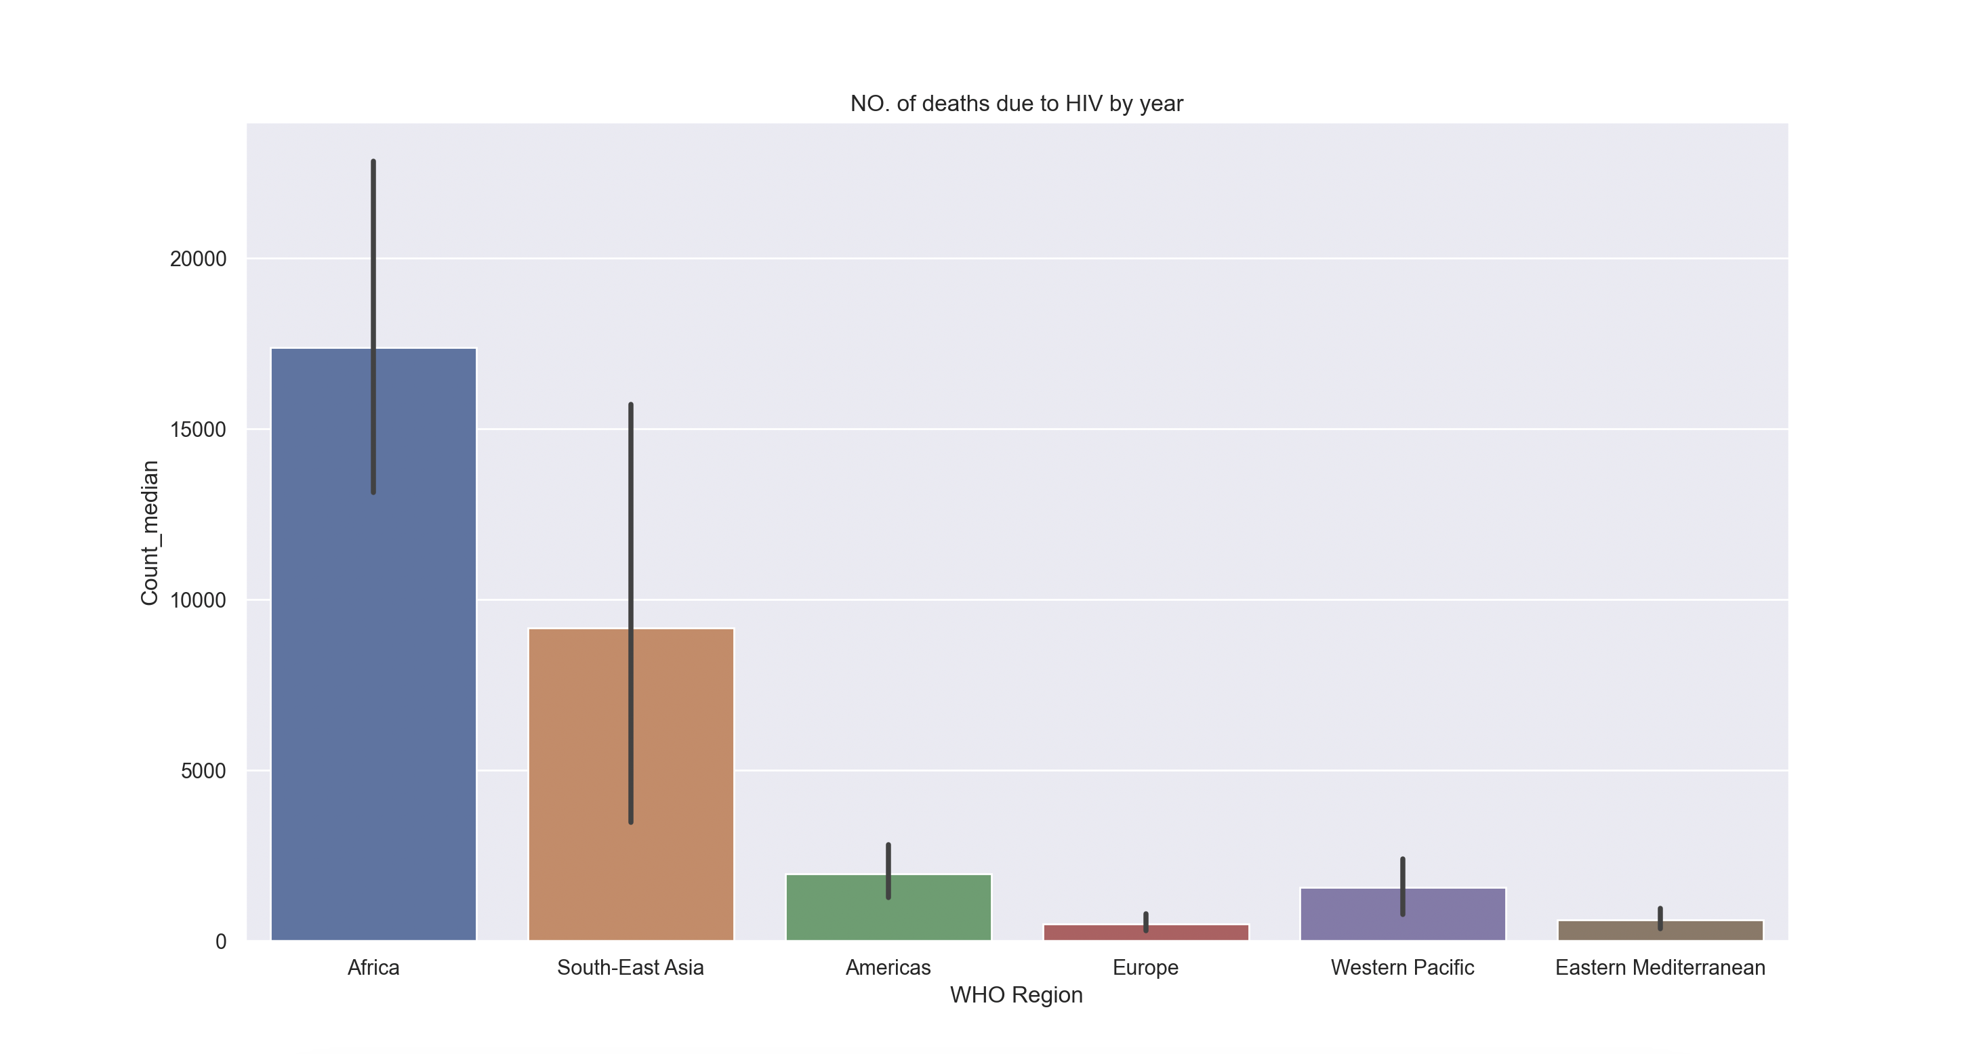
Visualisation of results
输入你的标题
在这里输入你需要的文本内容在这里输入你需要的文本内容在这里输入你需要的文本内容在这里输入你需要的文本内容在这里输入你需要的文本内容

Slide 16
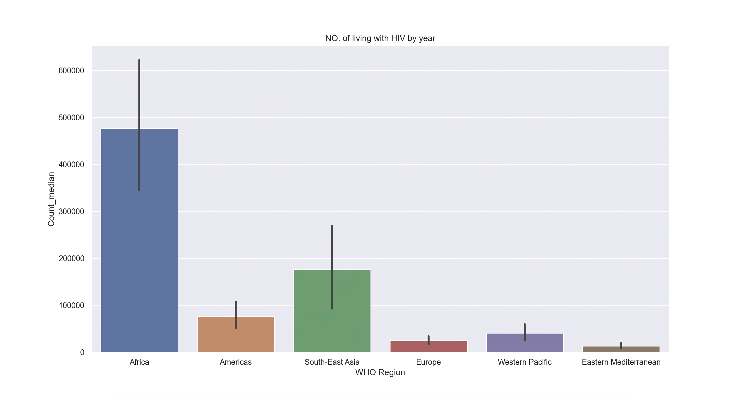
Visualisation of results
输入你的标题
在这里输入你需要的文本内容在这里输入你需要的文本内容在这里输入你需要的文本内容在这里输入你需要的文本内容在这里输入你需要的文本内容

Slide 17
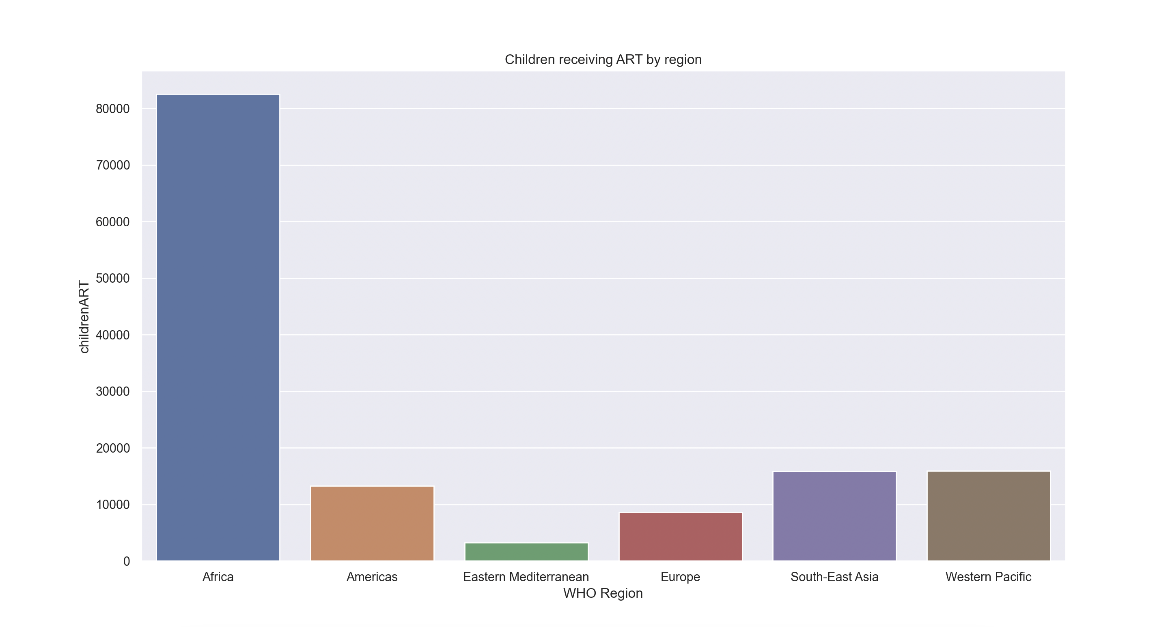
Visualisation of results
输入你的标题
在这里输入你需要的文本内容在这里输入你需要的文本内容在这里输入你需要的文本内容在这里输入你需要的文本内容在这里输入你需要的文本内容

Slide 18
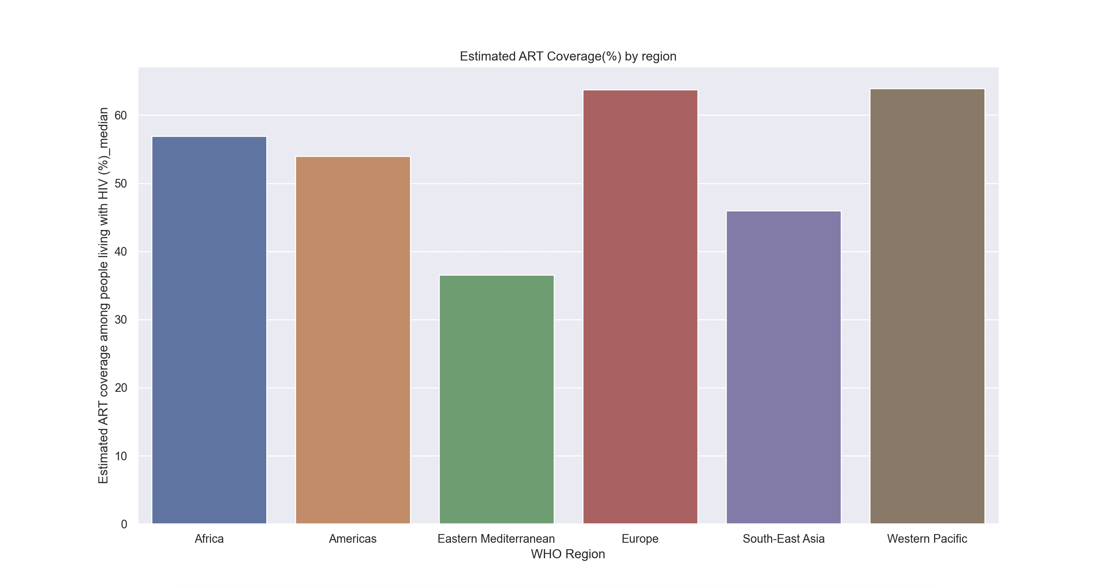
Visualisation of results
输入你的标题
在这里输入你需要的文本内容在这里输入你需要的文本内容在这里输入你需要的文本内容在这里输入你需要的文本内容在这里输入你需要的文本内容

Slide 19
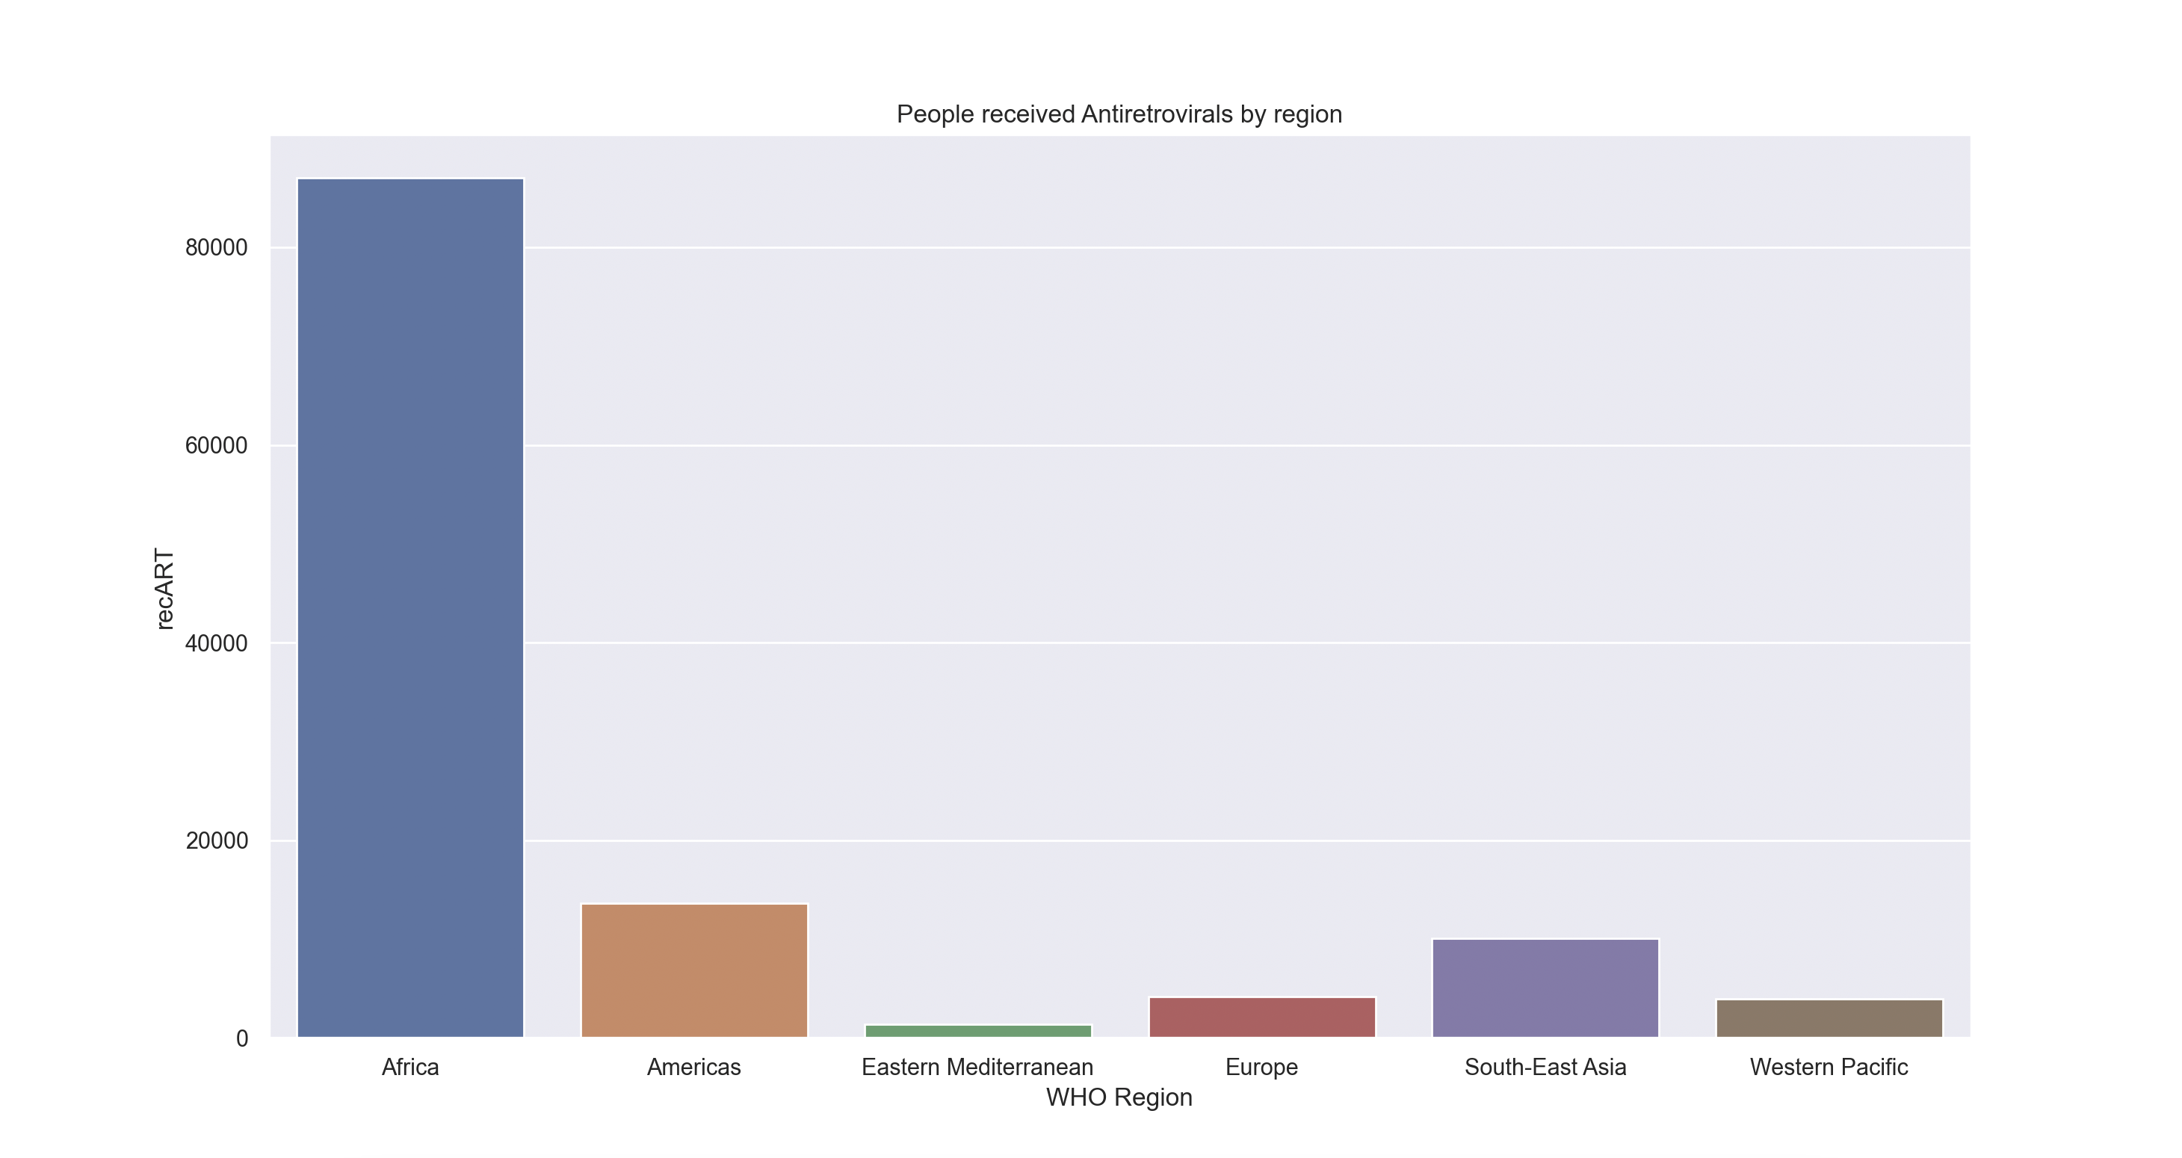
Visualisation of results
输入你的标题
在这里输入你需要的文本内容在这里输入你需要的文本内容在这里输入你需要的文本内容在这里输入你需要的文本内容在这里输入你需要的文本内容

Slide 20
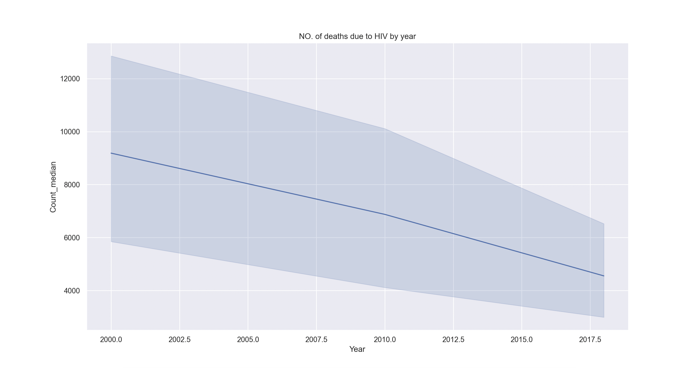
Visualisation of results
输入你的标题
在这里输入你需要的文本内容在这里输入你需要的文本内容在这里输入你需要的文本内容在这里输入你需要的文本内容在这里输入你需要的文本内容

Slide 21
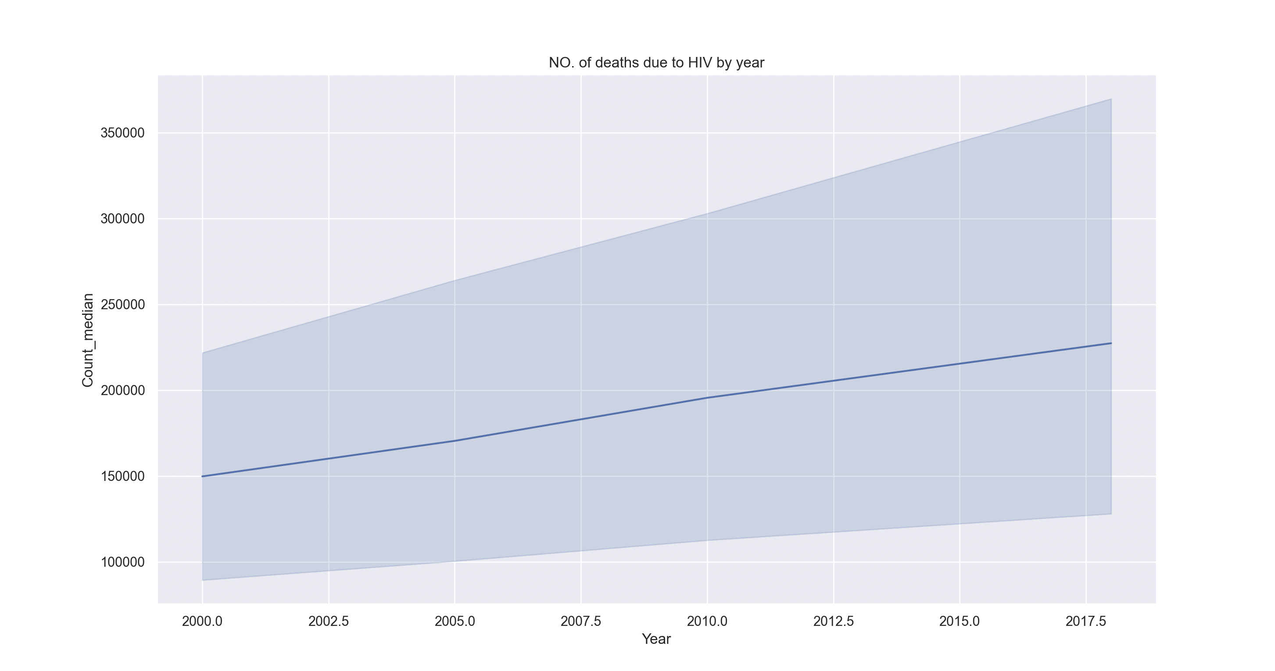
Visualisation of results
输入你的标题
在这里输入你需要的文本内容在这里输入你需要的文本内容在这里输入你需要的文本内容在这里输入你需要的文本内容在这里输入你需要的文本内容

Slide 22
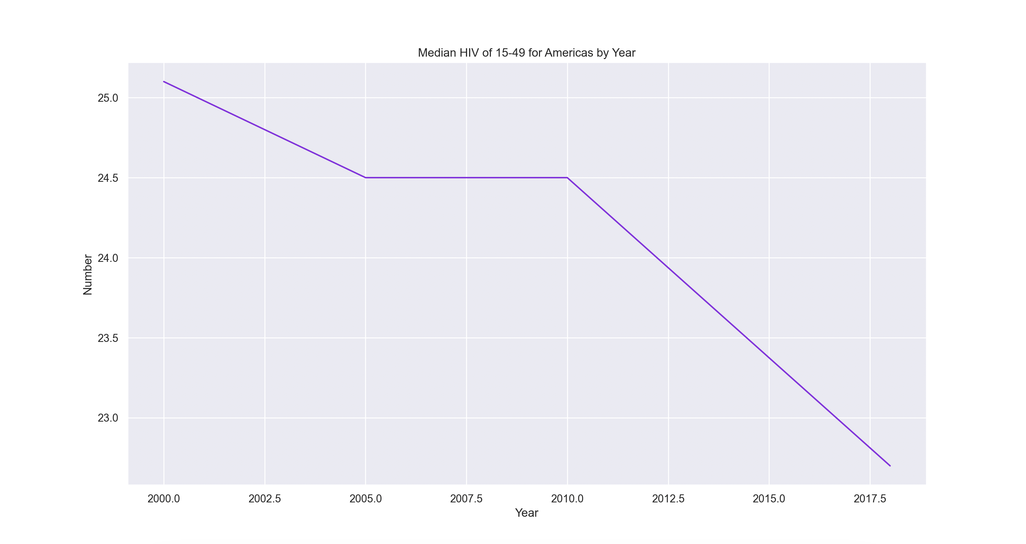
Visualisation of results
输入你的标题
在这里输入你需要的文本内容在这里输入你需要的文本内容在这里输入你需要的文本内容在这里输入你需要的文本内容在这里输入你需要的文本内容

Slide 23
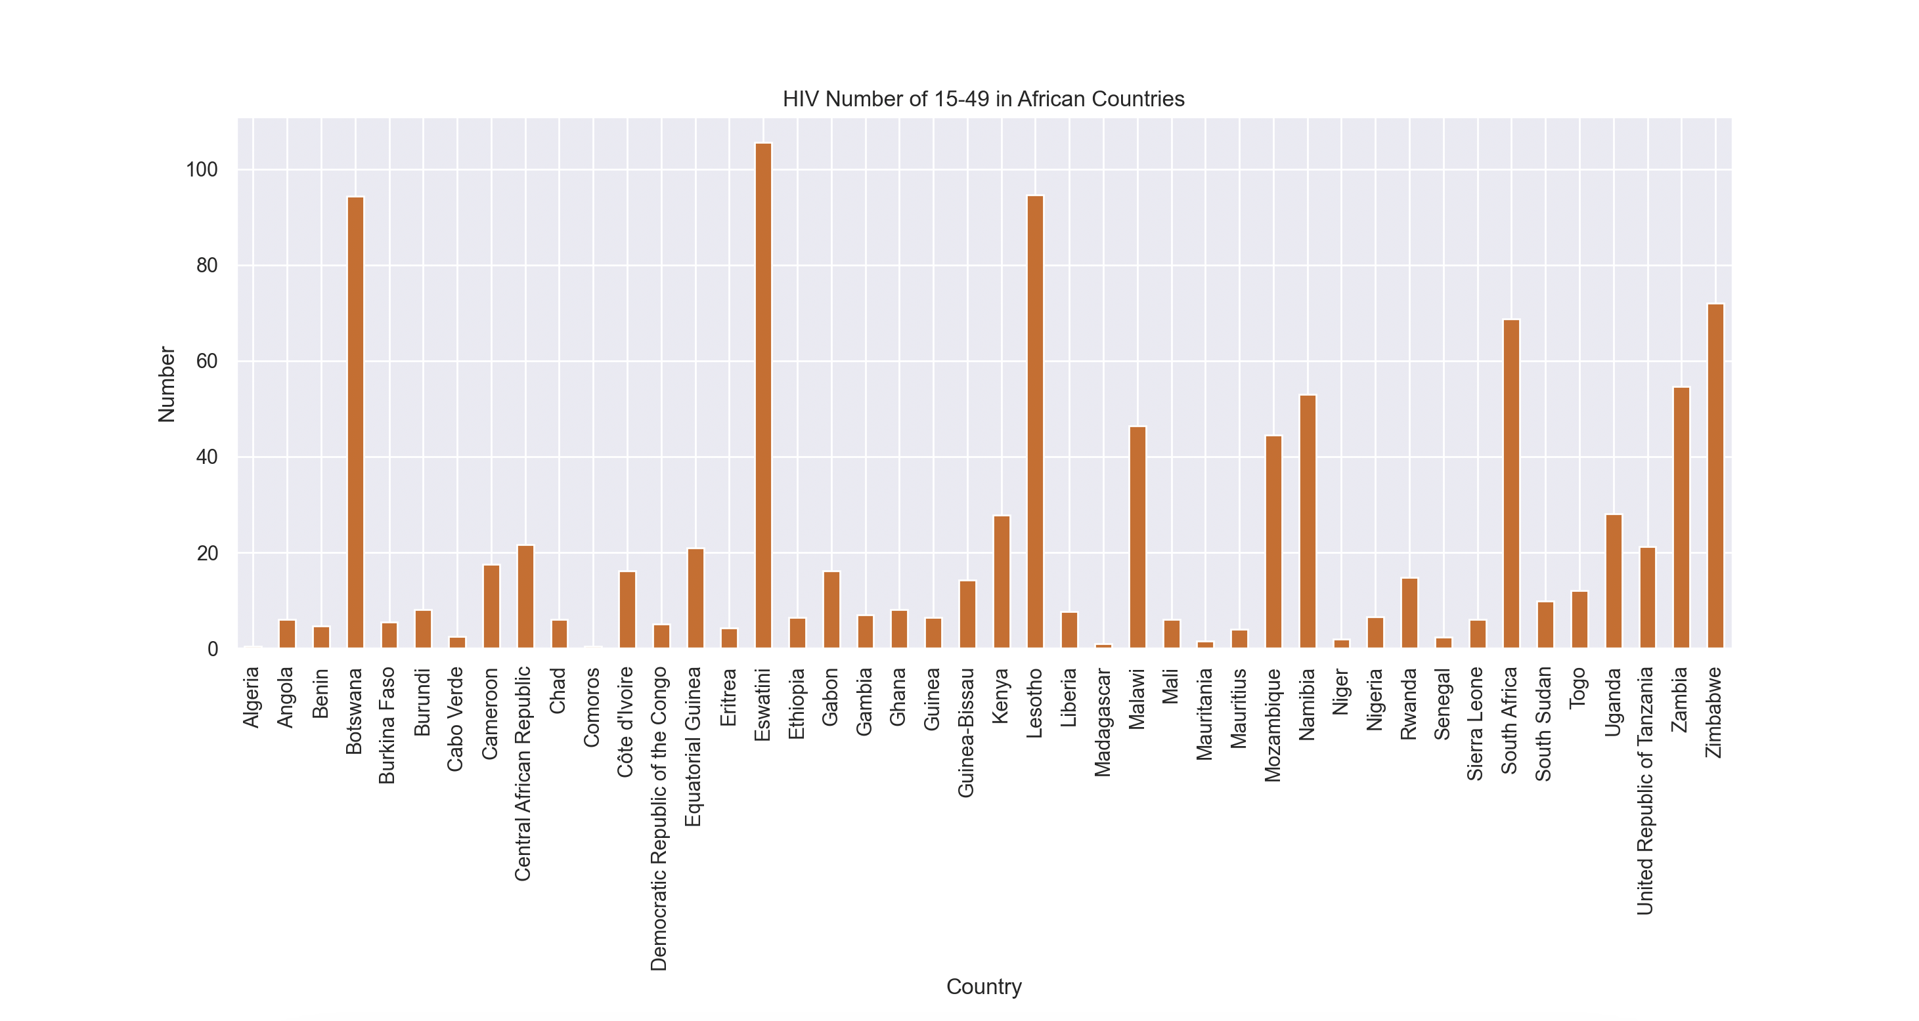
Visualisation of results
输入你的标题
在这里输入你需要的文本内容在这里输入你需要的文本内容在这里输入你需要的文本内容在这里输入你需要的文本内容在这里输入你需要的文本内容

Slide 24
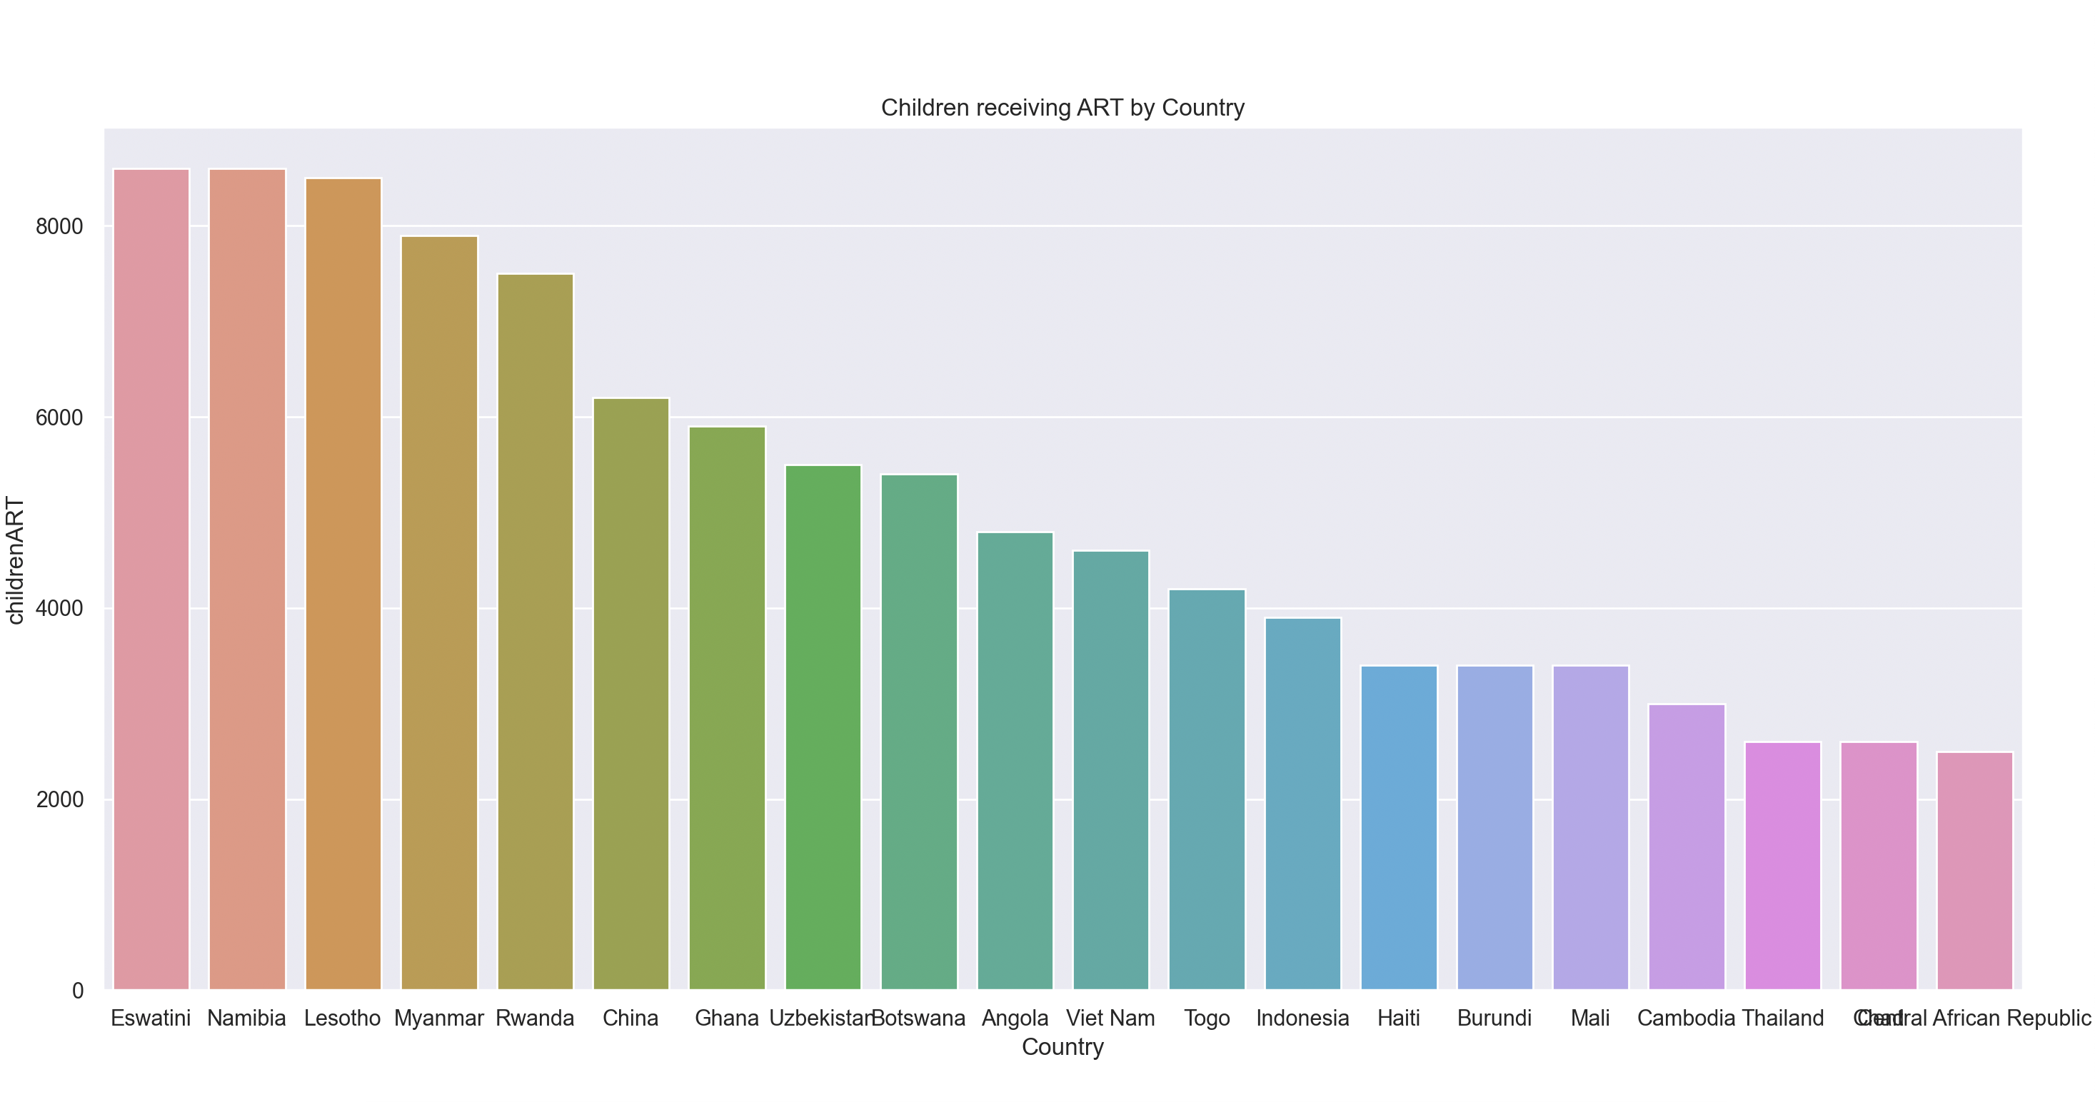
Visualisation of results
输入你的标题
在这里输入你需要的文本内容在这里输入你需要的文本内容在这里输入你需要的文本内容在这里输入你需要的文本内容在这里输入你需要的文本内容

Slide 25
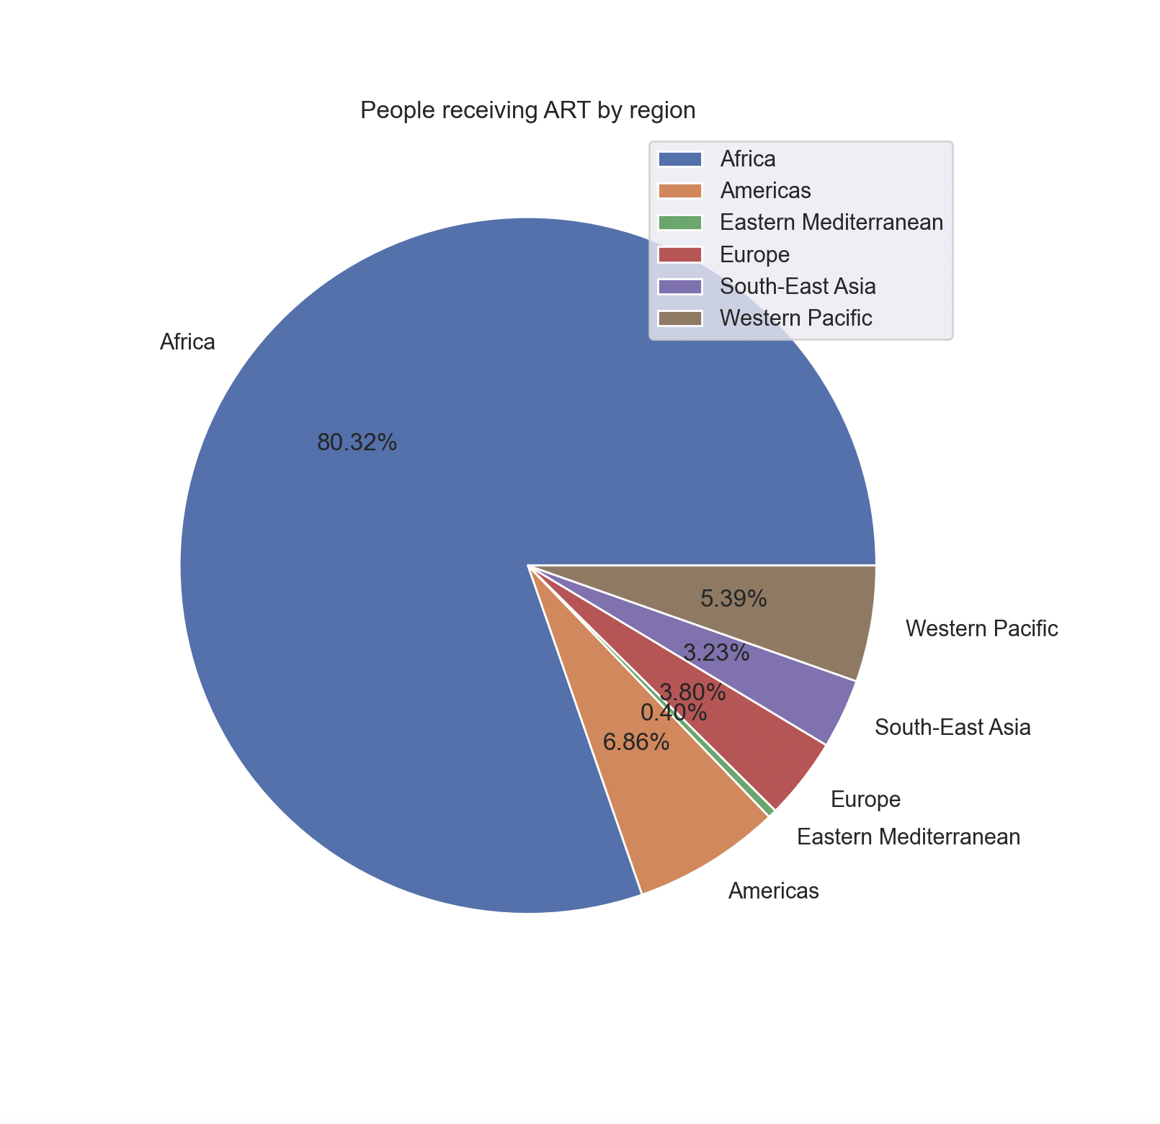
Visualisation of results
输入你的标题
在这里输入你需要的文本内容在这里输入你需要的文本内容在这里输入你需要的文本内容在这里输入你需要的文本内容在这里输入你需要的文本内容

Slide 26
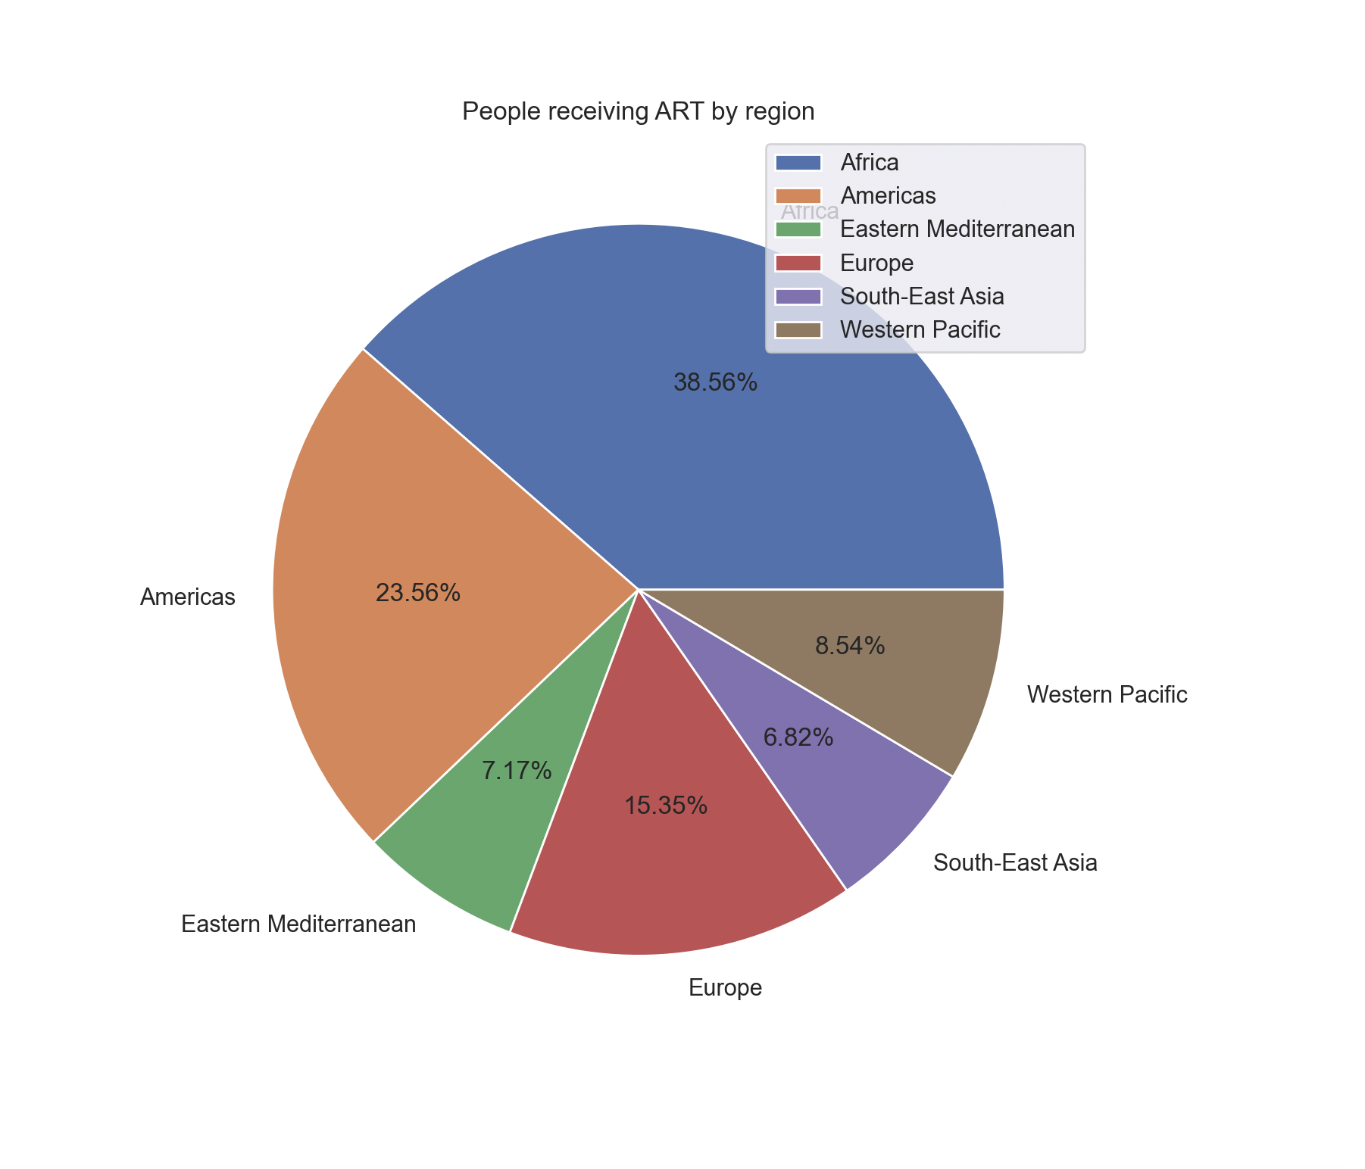
Visualisation of results
输入你的标题
在这里输入你需要的文本内容在这里输入你需要的文本内容在这里输入你需要的文本内容在这里输入你需要的文本内容在这里输入你需要的文本内容

Slide 27
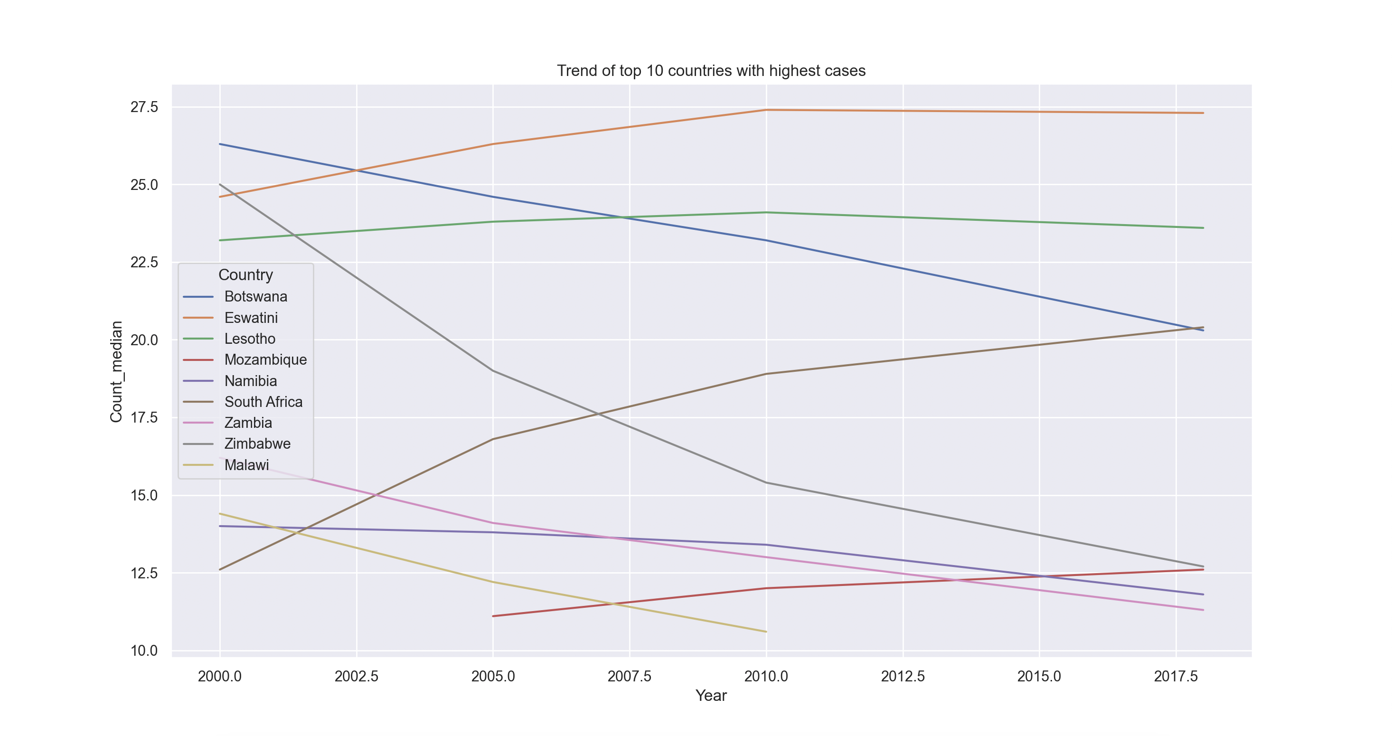
Visualisation of results
输入你的标题
在这里输入你需要的文本内容在这里输入你需要的文本内容在这里输入你需要的文本内容在这里输入你需要的文本内容在这里输入你需要的文本内容

Slide 28
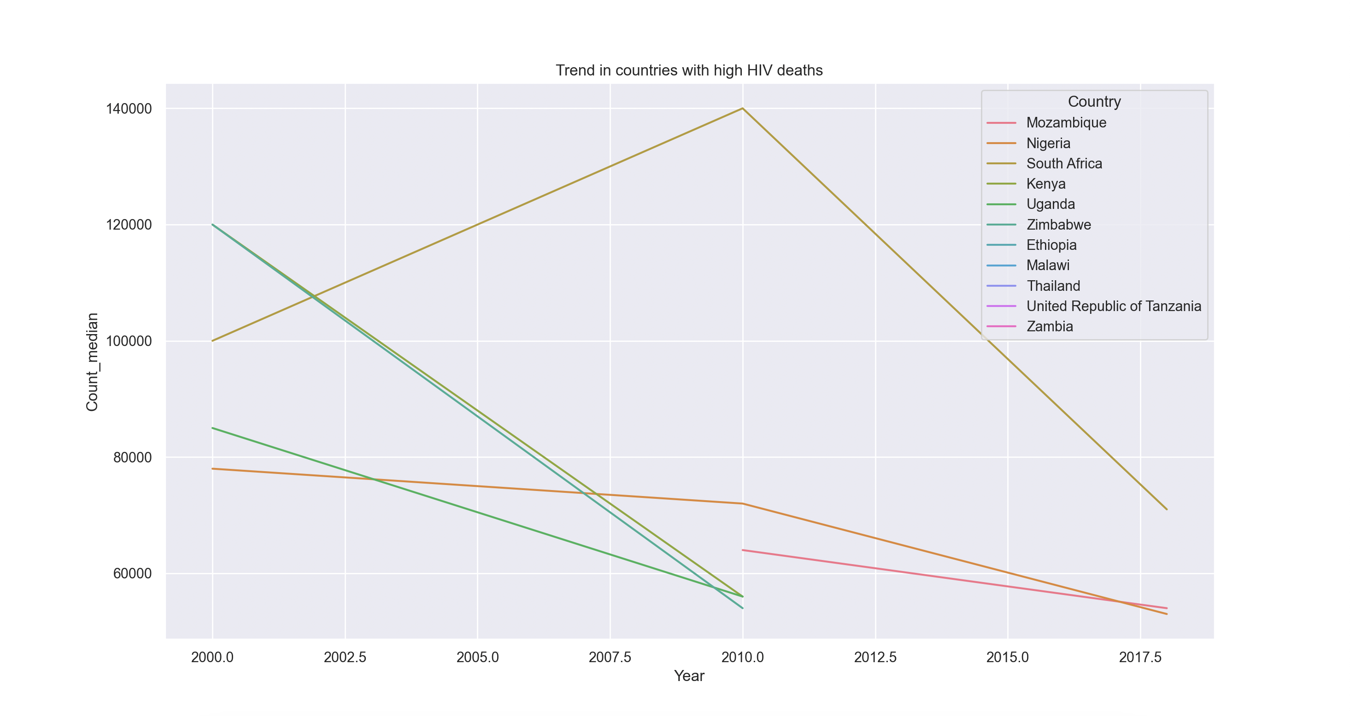
Visualisation of results
输入你的标题
在这里输入你需要的文本内容在这里输入你需要的文本内容在这里输入你需要的文本内容在这里输入你需要的文本内容在这里输入你需要的文本内容

Slide 29
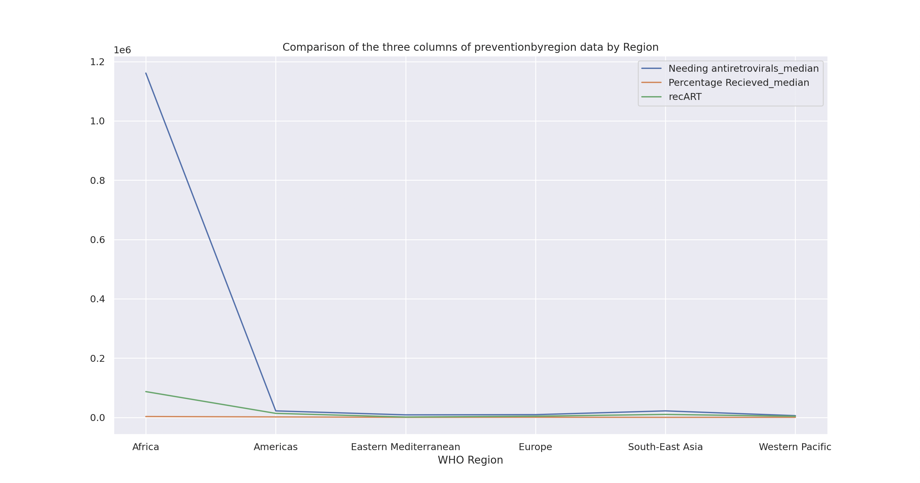
Visualisation of results
输入你的标题
在这里输入你需要的文本内容在这里输入你需要的文本内容在这里输入你需要的文本内容在这里输入你需要的文本内容在这里输入你需要的文本内容

Slide 30
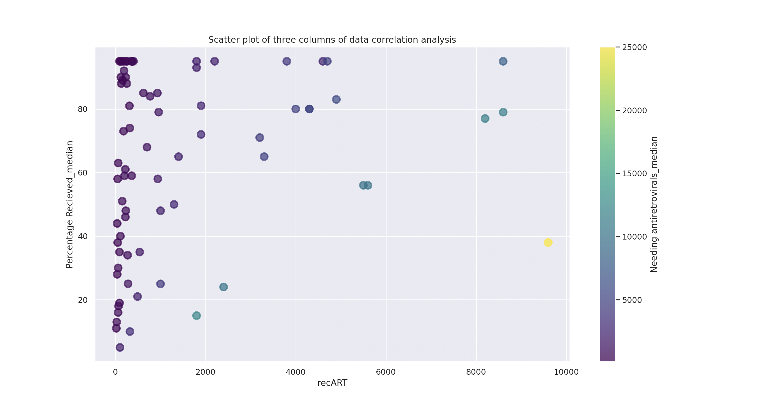
Visualisation of results
输入你的标题
在这里输入你需要的文本内容在这里输入你需要的文本内容在这里输入你需要的文本内容在这里输入你需要的文本内容在这里输入你需要的文本内容

Slide 31
Thank you for your criticism and guidance!
Presenter：Zhū Yàntóng (James) Student number：201918010413 Time：2023

